Slide 1
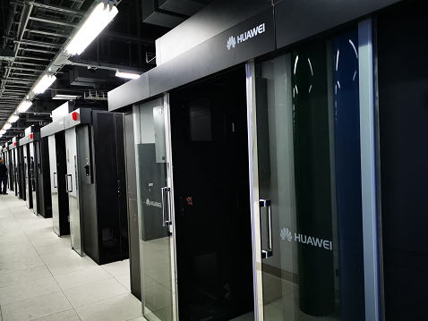
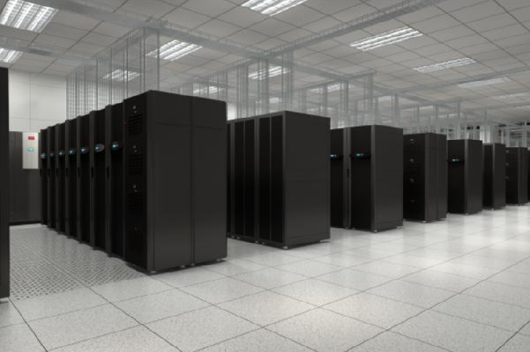
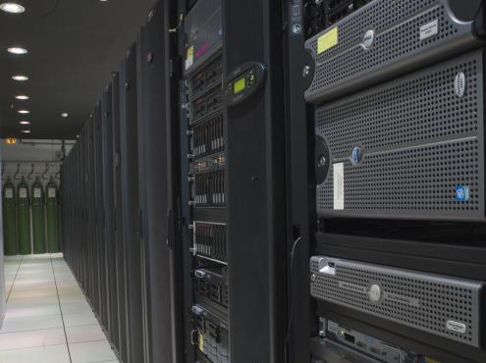
IDC机房微模块 6KW高密机架
数据中心设计、建设标准按照国内GB50174-2017设计规范最高标准及国际Uptime Tier4标准执行，提供共包含约1015 个6KW-8KW高密机架（其中6KW机柜有856个）、机柜类型600*1200*2200、22000 多台标准物理服务器、可达40EB数据存储量、以及IDC 机架设备托管租赁服务等支撑服务能力。
可提供高质量、高可靠、高安全、低延时的云网资源、原生安全保障体系等服务支撑能力，以满足国内外中高端客户用户对互联网+政务应用/数据服务承载需求。
┃机房信息 | 内容功能或参数描述 | 机房信息 | 功能或参数描述
机房名称 | 贵州（安顺）数据中心
机房等级 | 国际T4、国内A级、网安三级
开通时间 | 2021年
建筑面积（平方米） | 18000
机房面积（平方米） | 10422
设计机房数（个） | 9 | 抗震等级 | 8级
现有机架数（个） | 6KW机柜856 | U数 | 47U

Slide 2
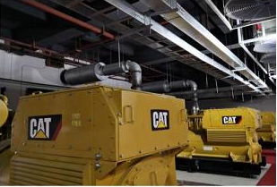
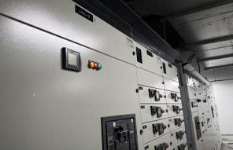
IDC基础设施
具备军工通信、电信、金融级数据处理和金融交易顶级行业高附加值应用的系统托管、热数据处理、冷数据存储和云计算、云服务能力高端云数据中心。该数据中心采用了多项国际顶尖应用新技术（如高端微模块机架及智能小母线技术）和超一流高端进口设备设施选型（如非金合金干式变压器等），填补省内高端行业应用级专业数据中心空白。数据中心设备总能耗值PUE小于1.3，远低于同行业。 二期建成后，PuE值将小于1.15。
┃机房电力 |  | 认证类型
电力总容量（KVA） | 10000KVA | 证书编号
单机柜电力容量（KVA） | 6.32KVA/8.42KVA | PUE值 | ≤1.3
市电引入方式 | 双站双路市电引入
UPS储备时间 | 0.25小时 | UPS品牌 | 华为
柴油发电机总容量 | 11000KVA | 发电机品牌 | Cat（卡特彼勒）
柴油发电机邮箱储油量 | 50Lx4（箱） | 地埋油罐储存量 | 30000L（有供油协议，可不间断输油至柴油发电机油箱里）
┃机房制冷
制冷方式 | 水冷 | 冷水机组型式 | 水冷离心式/水冷磁悬浮式
制冷设备 | 特灵冷水机组 | 冷水系统最大总冷负荷 | 9900KW
设备数量 | 5台 | 节能换热设备 | 板式换热器
系统容灾冗余时间 | 15min | 冷却水系统 | 开式塔冷却系统
控制方式 | BA系统智能调控 | 冷却塔品牌 | EVAPCO
┃机房维管
安防设备 | 全天门禁、视频监控
消防系统 | 气消、水消、极早告警
运维值班 | 7×24小时

Slide 3
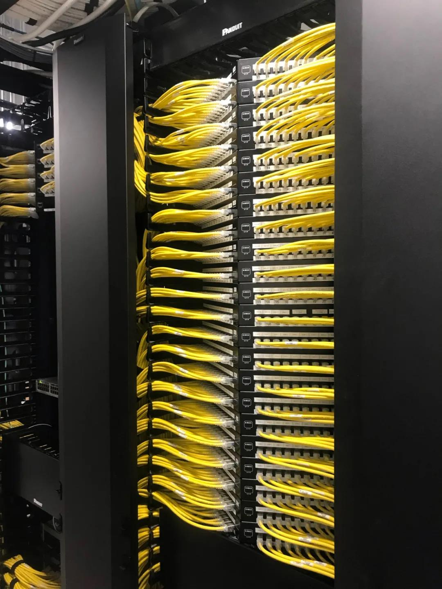
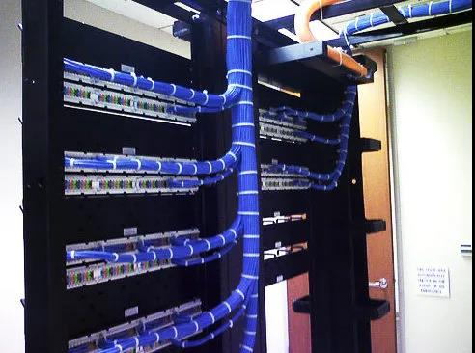
IDC机房综合布线
机房内采用上走线桥架，强弱电上下错层布线机房内采用上走线桥架，强弱电上下错层布线，整洁美观。机柜内布线根据强弱电左右分方向绑扎，颜色表示清晰， 方便维护整洁美观。机柜内布线根据强弱电左右分方向绑扎，颜色表示清晰， 方便维护。
机柜顶部配置施耐德母线槽自带光纤槽道，传输介质采用光缆或六类线等传输介质， 传输介质各组成部分等级保持一致，并采用冗余配置。
使用高频UPS。具有良好的输入输出特性和较高的带载能力。
①
综合布线系统
②
③

Slide 4
IDC机房冷机群控系统
绿色节能：根据实际工况，智能切换板式换热器与冷机，以达到环保节能的作用。
安全可靠：监控系统7×24×365实时监控，蓄冷罐能在断电情况下，保证15分钟的冷水供应。

